Slide 1
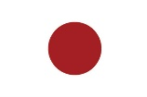
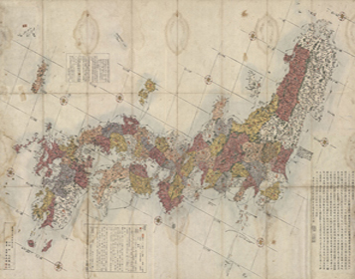
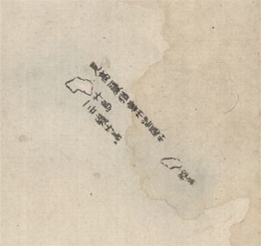
01. 일본 문헌 속 증거
7.개정일본여지노정전도(1791)
일본영토 : 채색
독도 : 무채색
일본막부 : 독도, 일본 영토X

Slide 2
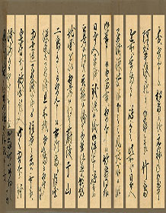
01. 일본 문헌 속 증거
8.쓰시마번 답변서(1836)
<막부의 질문 - > 답변>
1.조선의 지도로는 울릉, 우산 2섬
2. 조선의 관리가 때때로 관리 중
<쓰시마번 답변서>

Slide 3
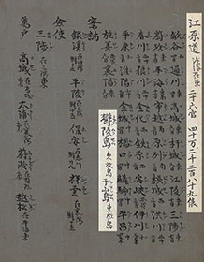
01. 일본 문헌 속 증거
9.「조선국팔계도도(朝鮮國八界道圖)」(1836)
하치에몬 사건 당시
쓰시마번 제출 자료
강원도 항목 -> 26개 군현과 2도
2도 : 울릉도 동방도 , 우산도 동방도

Slide 4
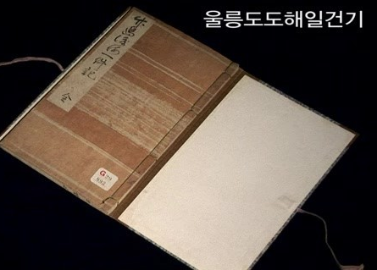
01. 일본 문헌 속 증거
10.울릉도 도해 일건기(1836)
<울릉도 도해 일건기 中>
막부의 재판기록,
하치에문의 진술
하치에몬 曰, 울릉도에만 안가면 되는 줄…

Slide 5
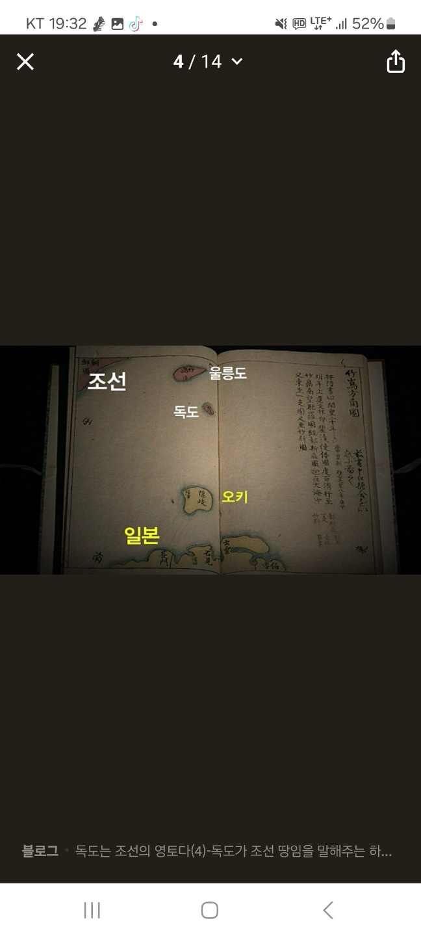
01. 일본 문헌 속 증거
10.울릉도 도해 일건기(1836)
하치에몬, 재판 과정
제시 문서
조선, 울릉도, 독도 -> 빨간색
일본, 오키-> 노란색

Slide 6
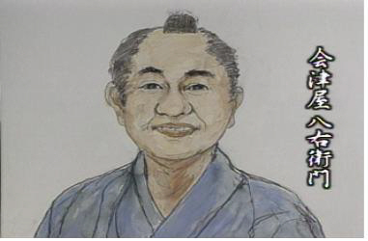
01. 일본 문헌 속 증거
10.울릉도 도해 일건기(1836)
하치에몬 ->
송도를 간다는 명목
죽도 도해 시도
<하치에몬>
사형

Slide 7
01. 일본 문헌 속 증거
10.울릉도 도해 일건기(1836)
하치에문 曰
독도묘사 : 매우 작은 섬,
나무X, 내리지X
<하치에몬>
(독도 : 울릉도행 중 거치는 곳)
(독도 : 일본과 울릉도 사이구간)

Slide 8
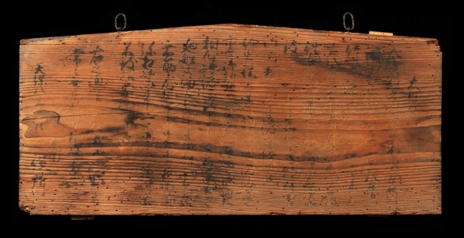
01. 일본 문헌 속 증거
11.죽도 제찰(1837)
죽도 항해 금지 경고판
“하치에몬, 죽도(울릉도)에 도해한 사건으로 사형에 처함”
<죽도제찰>

Slide 9
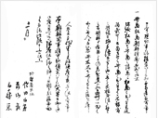
01. 일본 문헌 속 증거
12.조선국교제 시말내탐서(1870)
외무성 관리인 사다 하쿠보
조선 시찰 보고서 제출
다케시마(울릉도), 마쓰시마(독도)
=조선 부속
<조선국교제 시말내탐서>

Slide 10
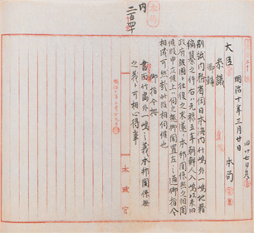
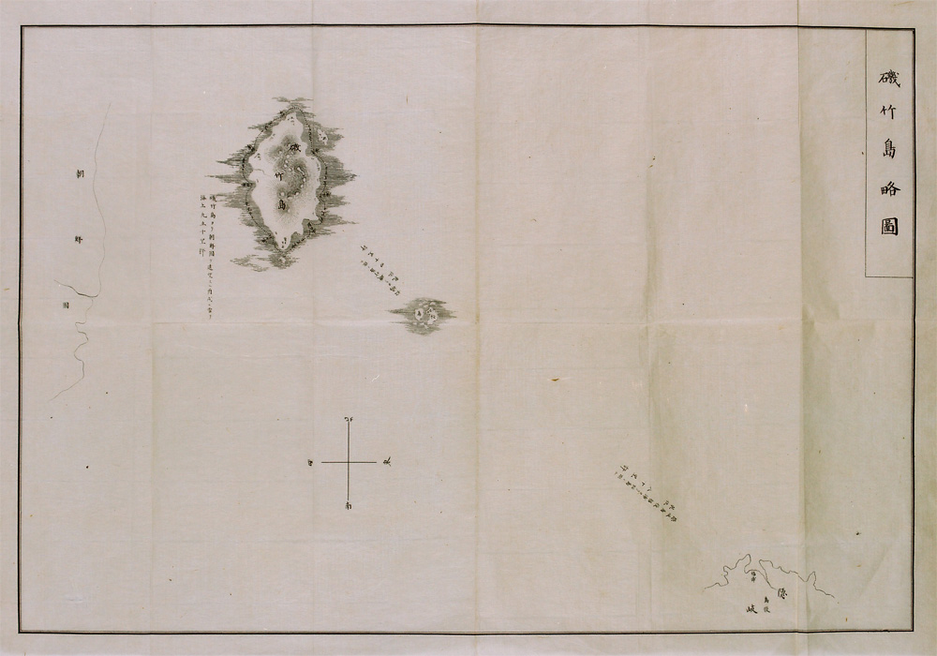
01. 일본 문헌 속 증거
13.태정관 지령(1877)
다케시마 외
1도 (독도)
일본과 관계 X
<기죽도 약도>

